Slide 1
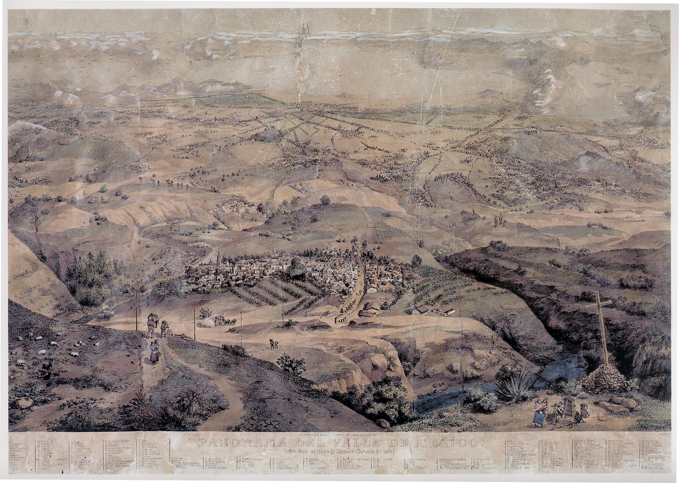
Proyecto Diagnóstico social en la Barranca del Río Tacubaya
Alfredo González Acosta

Slide 2
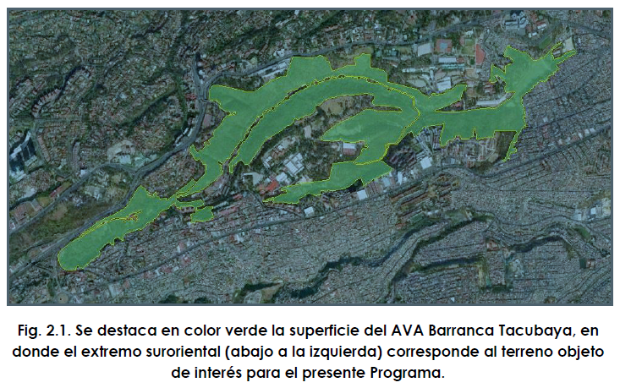
Problemáticas en la Barranca Tacubaya
Degradación de la barranca.
Percepción de la privatización de la barranca.
Asumir responsabilidad de vecinos, no solo de corporativos.
La zona “cercada” se volvió un punto rojo en cuestión de violencia e inseguridad

Slide 3
Objetivos de generar un Diagnóstico para el saneamiento de la Barranca
Aplicar una encuesta sobre las percepción de los habitantes que habitan al pie de la barranca Tacubaya en relación a su estado y uso.
Diagnostico ambiental de la barranca (número de descargas directas, estado de los taludes, nivel de contaminación del agua)
Nivel de contaminación en términos de residuos sólidos
Conciencia ambiental de la comunidad
Inventario de la flora nativa y alteración de la misma
Investigación y propuesta de biólogos especialistas

Slide 4
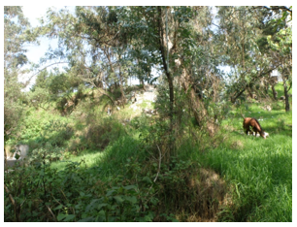
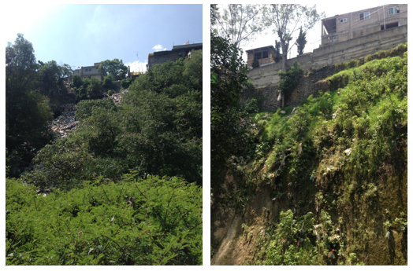
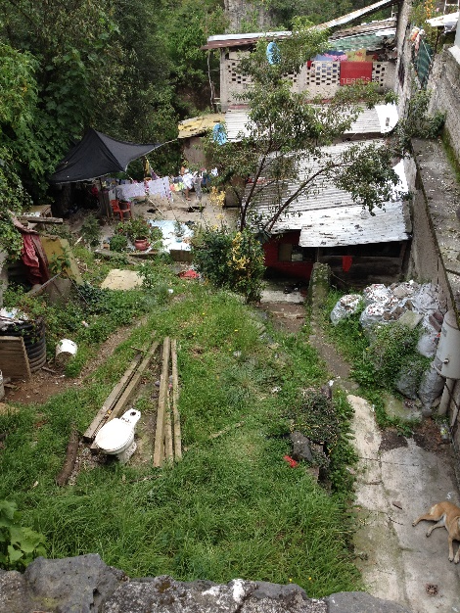

Slide 6
Proceso de trabajo para realizar el diagnóstico en campo
Se realizaron 3 recorridos en diferentes puntos de la barranca
Se realizó una encuesta a cada vecino colindante con la barranca
Se realizó levantamiento de descargas de drenaje directo al río
Talleres participativos con los vecinos interesados

Slide 7
Algunos resultados del Diagnóstico
Interés de los vecinos para recuperar la barranca. Se detectó que están muy dispuestos también por un tema de salud pública. (incluso a invertir recursos para el rescate)
Interés por recibir talleres de educación ambiental y ampliarlo a más vecinos de la zona, pues no a todos les interesa.
Se propuso elaborar un proyecto piloto para lograr la separación de residuos sólidos en el drenaje y construcción de humedales

Slide 8
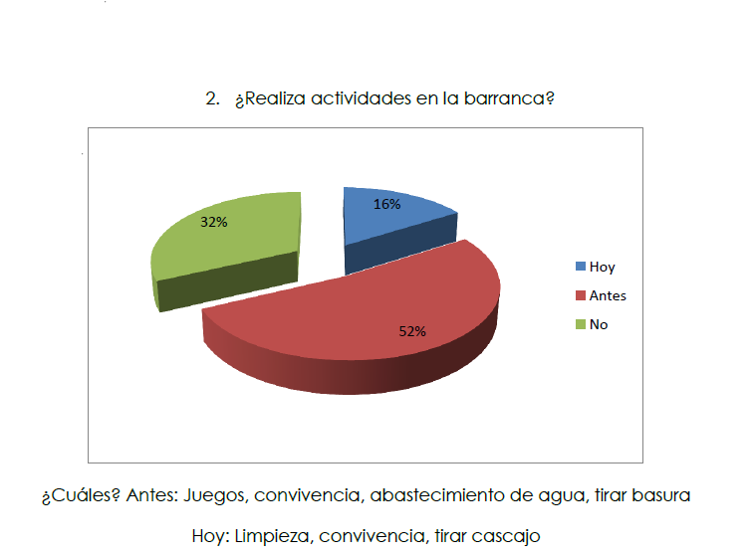
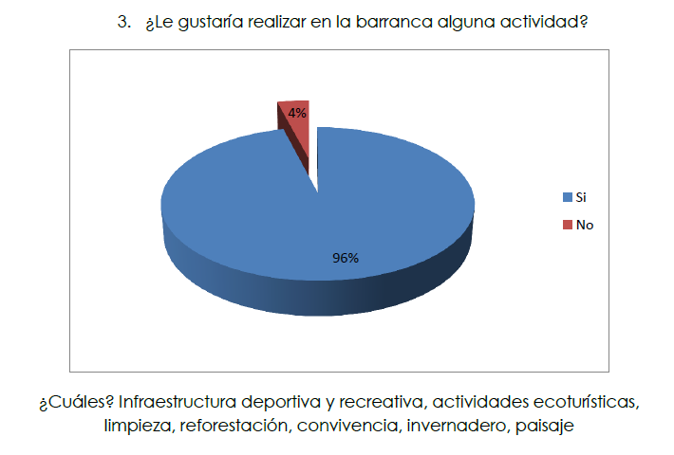
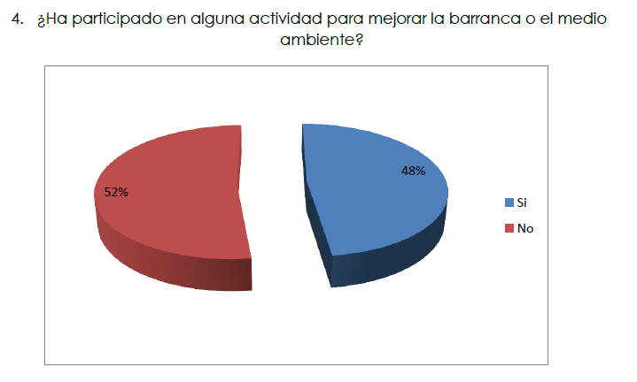
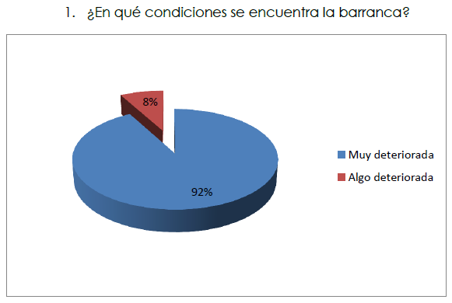
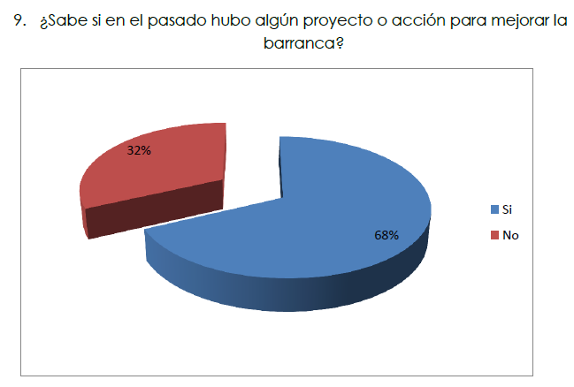
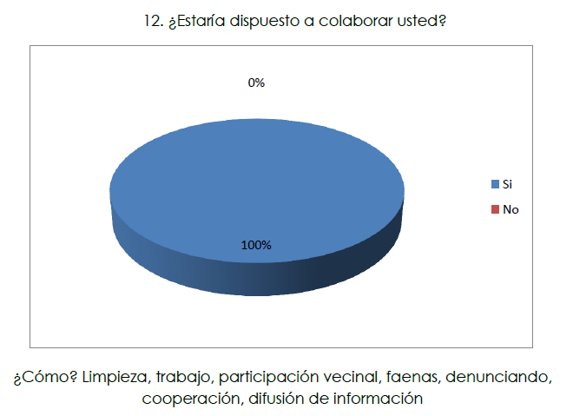
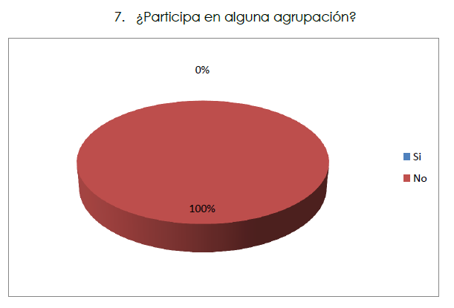
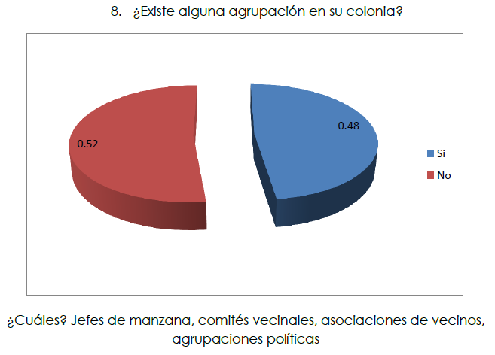
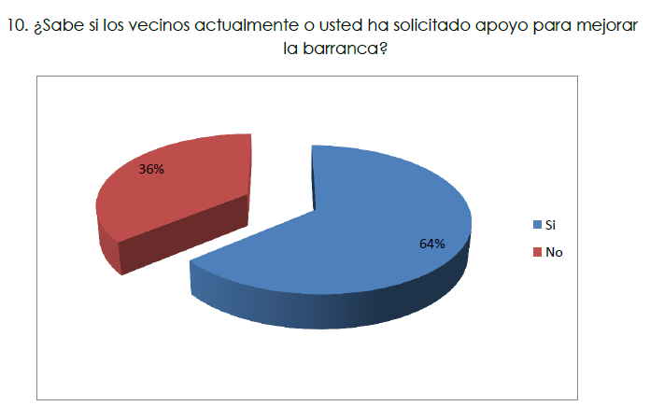

Slide 9
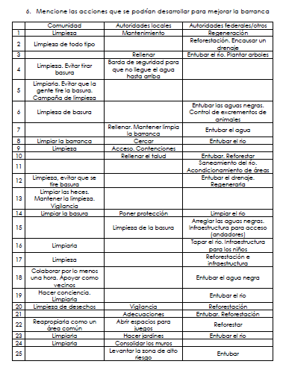
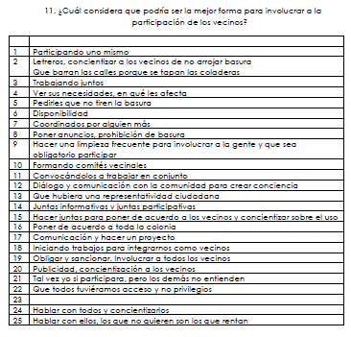
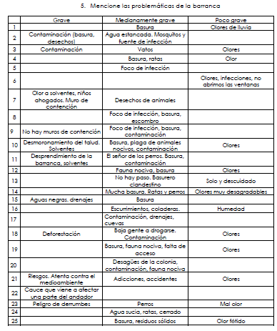

Slide 10
Acciones necesarias en el futuro: estudio de impacto y medidas de mitigación

